Slide 1
Hvordan understøttes elevernes undren og selvstændige indkredsning af problemformulering?
Dan Otte Jensen & Jesper Holmbach
Notes:
Kort præsentation af os begge og vores funktioner.

Slide 2
Struktur og overblik
Baggrund og frustrationer
Vores SRP-progressionsplan med særligt fokus på opstart i 3.g
Hvordan giver man næring til en god SRP-ide?
Idegenereringsworkshop, problemformulering og spæde erfaringer
Erfaringsudveksling i grupper
SRP-progressionsplanen omkring opstart i 3.g
Elevernes faglige undren, engagement og faglig dybde i problemformuleringsfasen

Slide 3
Baggrund og frustrationer
Vi oplevede (…og oplever stadigvæk i nogen grad☺):
De svage elever kommer alt for sent i gang med at indkredse fag- og emne til deres SRP
Den gennemsnitlige elev har tænkt tanker om SRP, men læner sig meget op ad ”gamle SRP-kendinge” (fx ”Precious” (SA + EN) og ”Enigma” (MA + HI)
De dygtigste elever mangler bekræftelse af deres ide og et startskud til at komme i gang
Vi savnede (…og savner stadigvæk i nogen grad☺):
At elevernes SRP-emner tager udgangspunkt i faglig undren eller personlig interesse og engagement

Slide 4
3.g SRP-plan 2020-2021
Dato | Aktivitet | Aktører
Uge 37 | SRP-forløb 1
Uge 47 | Introduktion til SRP – team talk
Uge 47 | SRP-forløb 2
24/11 | Idegenereringsworkshop
13/1 | Valg af fag
22/1 | Offentliggørelse af vejlederpåsætning og vejledningsplan
28/1 | SRP-problemformulering Vejledningsdag 1 Bibliotekssøgning
29/1 | SRP-problemformulering 16:00: Aflevering af opgaveformulering

Slide 5
SRP-plan 2020-2021
Dato | Aktivitet | Aktører
16/3 | Start skrivedage 2 – 10 Tilstedeværelse m. vejledning + workshops
17/3 | Virtuel undervisning + tilstedeværelse
22/3 | Tilstedeværelse stamklasser
26/3 | Aflevering af SRP på netprøver.dk

Slide 6
Hvordan giver man næring til en god ide?
Generelt
Progression i de større skriftlige opgaver – fra DHO -> SRO -> SRP
DHO: fokus på fagligt samspil, formalia og formidling
SRO: fokus på fagligt samspil, formalia, formidling + videnskabsteori og metode
SRP
Studieretningsdage og –uger som gennemgående pejlemærker i løbet af 1.g – 3.g
I 3.g er der studieretningsugerne:
Uge 37: Studieretningsfagene + kulturfag (fagligt samspil, VT og problemformulering)
Uge 47: Studieretningsfagene + kulturfag (fagligt samspil, VT og problemformulering)
Idegenereringsworkshop
Faglig sparring med faglærere -> problemformulering!

Slide 7
Forberedelse til den mundtlige prøve
Hvad er kravene?
Hvordan forbereder jeg mig?
Brug af ”Vidensmønstre.”
Begrebspar indenfor og på tværs af hovedområder.
Metode brush-up specielt i c-fag.
Hvordan kan oplægget struktureres?
Vælg afsnit, der er centrale og metodisk klare.
Vælg afsnit, der viser fagligt samspil.
Notes:
I eksamensperioden lægger vi formiddag ind, hvor eleverne får et brush-up: På bekendtgørelsesmæssige krav, videnskabsteori og metode (specielt på tværs af hovedområder og i c-fag) og om struktureringen af fremlæggelsen. Mange elever spørger ”Hvad skal jeg vælge?” og vi kan svare med retningslinjer for, hvordan man kan vælge ud.

Slide 8
SRP-workshop
Workshop for alle 3.g-elever
2 lektioners varighed
Del 1: sæt ord på din SRP
Del 2: Fagbazar – spørg en faglærer om din ide.
Workshoppen tager udgangspunkt i innovationsmodellernes ideudviklingsfase og læner sig op af mange af de samme metoder.
Workshoppens formål: Sæt ord på din SRP

Slide 9
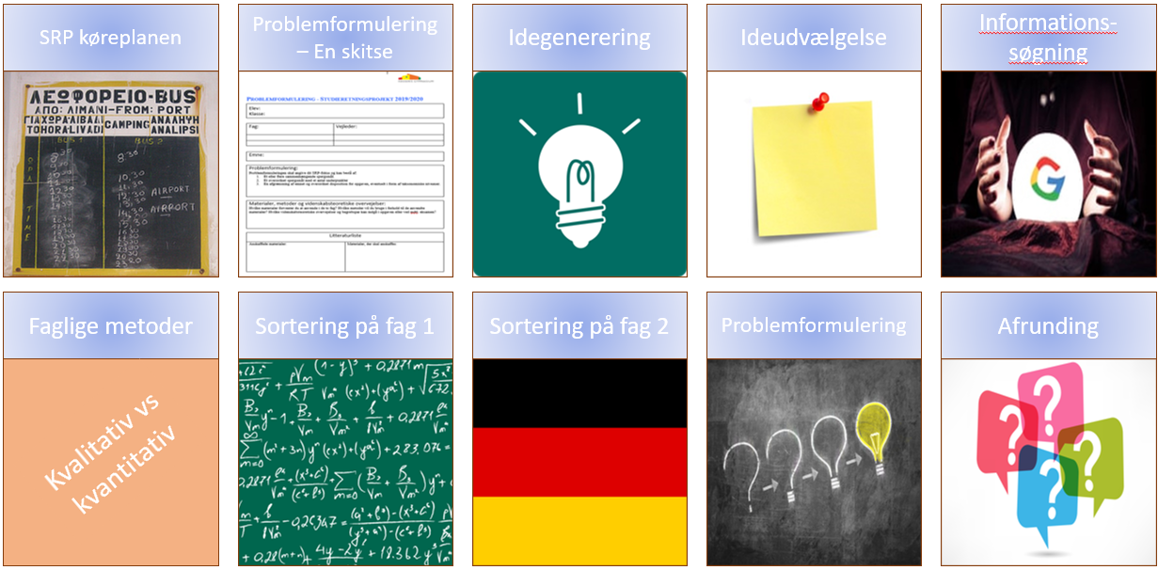
Selve workshoppen

Slide 10
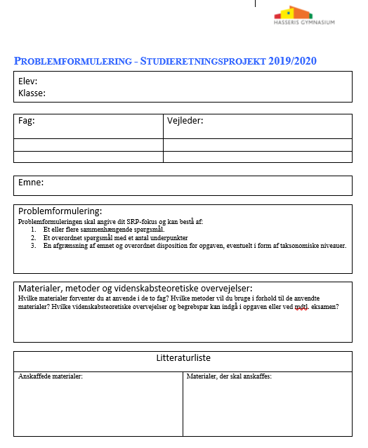
Problemformulering - en skitse

Slide 11
Idegenerering
I forbindelse med det videre arbejde i dag er det vigtigt, at alle har én ide at gå ud fra.
Det er ikke bindende på nogen måde!
Vi vil derfor lave en idevæg, der kan hjælpe jer med at få gode ideer.

Slide 12
Idegenerering
Individuelt skal alle skrive mindst tre ideer ned. En på hver post-it.
Det kan være grove skitser som f.eks.
Havspejlsstigninger i Danmark
Epidemimodeller
Det kan være mere uddybende problemformuleringer som f.eks.
Hvorledes påvirker klimaforandringerne risikoen for oversvømmelser i Limfjorden ved Aalborg centrum.
Er det muligt at modellere koleraudbruddet i København i 1853 med den matematiske model SIR
Dette har i 5 minutter til.

Slide 13
Ideudvælgelse
Hæng jeres ideer op på idetavlen.
I har nu 5 minutter til at gå rundt og kigge på alle ideerne og vælge en at arbejde videre med.
Skriv ideen på en ny post-it, som du tager med dig resten af aktiviteten.

Slide 14
Spørg google
Du har nu 10 minutter til informationssøgning på internettet på din ide.
Videnskab.dk
Google scholar
Google avanceret søgning
Bibliotek.dk
http://hval.dk/mitcfu/

Slide 15
Faglige metoder
Du skal nu komme op med 4 fag, der hver især kunne bidrage med noget til din ide.
Her skal dit fokus være på metode.
Begrebspar
Videnskabsteoretiske basismodel
Individuelt.
Dette har du 5 minutter til.

Slide 16
Faglige metoder
Udvælg nu de 2 fag, som du synes passer bedst.
Dette har du 2 minutter til.

Slide 17
Faglige metoder
Stil jer i grupper af 4 personer, der er tilfældigt valg
Præsenter dine overvejelser i forbindelse i forhold til din ide.
Det kunne f.eks. være i forhold til
Fag
Metoder
Indhold
Dette har i 10 minutter til
Hvis i bliver færdige før tid, så drys lidt rundt i lokalet og stræk benene.

Slide 18
Sortering på fag 1. runde
Udvælg nu ét fag, som du vil fokusere på i forhold til din ide.
Gå sammen i grupper af 4, der har fokus på det samme fag.
Diskuter de forskellige ideer med fokus på faglige vinkler og metoder i det valgte fag.
Dette har I 5 minutter til.

Slide 19
Sortering på fag 2. runde
Udvælg nu ét andet fag, som du vil fokusere på i forhold til din ide.
Gå sammen i grupper af 4, der har fokus på det samme fag.
Diskuter de forskellige ideer med fokus på faglige vinkler og metoder i det valgte fag.
Dette har I 5 minutter til.

Slide 20
Problemformulering (skitse)
Arbejd nu med din problemformulering individuelt eller i små grupper.
Udfyld så meget som muligt nu.

Slide 21
Afrunding
Fagbazar i festsalen
Brug denne til at spille jeres ideer op imod relevante faglærere.
I skal stadig gerne drøfte ideer med egen lærer løbende.

Slide 22
Fagbazar
Mulighed for at tale med en faglærer indenfor (nærmest) alle SRP-fag
Hurtig respons på elevernes umiddelbare forslag
Inspiration til det videre arbejde med indkredsning af fag og emne
Påbegynde litteratursøgning via bibliotikar

Slide 23
Selve workshoppen

Slide 24
Hvorfor virker det?
Eleverne kommer i gang
Idegenereringsworkshop støtter processen:
faglig undren eller personligt interesse -> SRP-emne
Notes:
Vi begyndte med vores frustrationer, som primært giv på at skubbe elever i gang og gøre opgaverne mere personlige for eleverne, og det synes vi i høj grad er lykkes (men det er jo mest synsning).

Slide 25
Hvorfor virker det?
Eleverne kommer i gang
Der er afsat tid i skemaet
Tydelige forventninger til både stærke og svage elever.
Der sættes fagbegreber og metoder på emnerne.
Muliggør litteratursøgning
Muliggør vurdering af emnernes egnethed
Notes:
At der afsættes til i skemaet gør det tydeligt for alle elevtyper, hvad vi forventer af dem hvornår. Vi har (næsten) ingen elever, der dukker tomhændet op til første vejledning.
At der sættes fagbegreber og metoder på emnerne gør, at deres egnethed kan vurderes (specielt i naturvidenskab). (Næste slide med eksempel)

Slide 26
Hvorfor virker det?
Eleverne kommer i gang
Der er afsat tid i skemaet
Tydelige forventninger til både stærke og svage elever.
Der sættes fagbegreber og metoder på emnerne.
Muliggør litteratursøgning
Muliggør vurdering af emnernes egnethed
Eksempel: Blackjack og filmen ”21” (MA-En)
Notes:
At der sættes fagbegreber og metoder på emnerne gør, at deres egnethed kan vurderes (specielt i naturvidenskab). I samf/hum får vi ikke i tilstrækkelig grad spurgt: Hvad skal diskuteres?

Slide 27
Hvorfor virker det?
Idegenererings work shop støtter processen:
faglig undren eller personligt interesse -> SRP-emne
Skaber engagement
Skaber en fortælling
Notes:
SRP er et kæmpeprojekt og klart nemmest at overskue for eleven, hvis de glæder sig til at besvare spørgsmålene. Vi får tændt en ild hos flere elever end tidligere.
At opgaven har et formål for eleven (andet end det åbenlyse) giver opgaven rød tråd.

Slide 28
Erfaringsudveksling i grupper
Bordet rundt
Hvordan er 3.g SRP-forløbet struktureret på min skole?
Hvordan arbejder min skole med at understøtte elevernes undren og engagement i SRP-opstartsfasen?
Hvordan arbejder min skole med problemformulering?
Hvordan forbereder vi eleverne til at skrive problemformuleringen?
Hvordan sikrer vi faglig dybde i arbejdet med problemformuleringen?
Hvordan var min skoles erfaringer sidste år omkring elevernes faglige undren, engagement og faglig dybde i problemformuleringsfasen.
Del og stjæl – spørg ind og brug hinandens erfaringer. Bliv inspireret!
Grupper: brug møderum i udsendt materiale (4 – 6 i hvert rum).

